Slide 1
2.1 母函数
母函数方法是一套非常有用的方法，应用极广。这套方法的系统叙述，最早见于Laplace在1812年的名著—概率解析理论。
我们来看如下的例子
两个骰子掷出6点，有多少种选法？

Slide 2
注意到，出现1，5有两种选法，出现2，4也有两种选法，而出现3，3只有一种选法，这些选法互斥且穷尽了出现6点的一切可能的选法，按加法法则，共有2+2+1=5种不同选法。
我们也可以从另一角度来看，要使两个骰子掷
出6点，第一个骰子除了6以外的都可选，这有5
种选法，一旦第一个选定，第二个骰子就只有
一种可能的选法，
按乘法法则有5×1=5种。

Slide 3
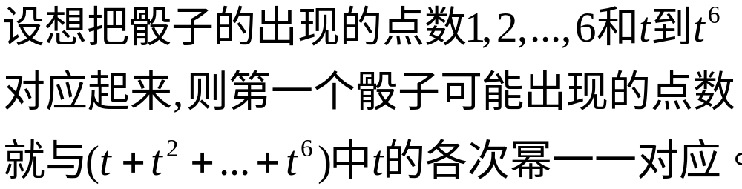
但碰到用三个或四个骰子掷出n点，上述两方法就不胜其烦了。——这就需要引进新的方法。

Slide 4

若有两个骰子，则

Slide 5
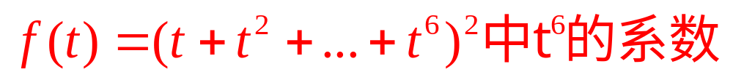

这种对应把组合问题的加法法则和幂级数的t的
乘幂的相加对应起来。
故使两个骰子掷出6点的方法数等价于求

Slide 6
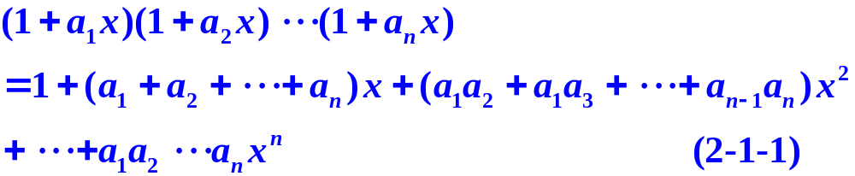
母函数的思想很简单—
即:把离散数列和幂级数一一对应起来,把离散数列间的相互结合关系对应成为幂级数间的运算关系,最后由幂级数形式来确定离散数列的构造.
看下面的例子.

Slide 7
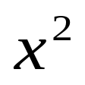
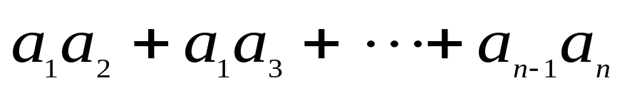
中所有的项包括 n个元素a1，a2， …an中取两个组合的全体；同理 x³ 项系数包含了从 n个元素a1，a2，… an中取3个元素组合全体。以此类推。
若令a1=a2= …=an=1，在（2-1-1）式
项系数
中每一个组合有1个贡献,其他各项以此类推.

Slide 8
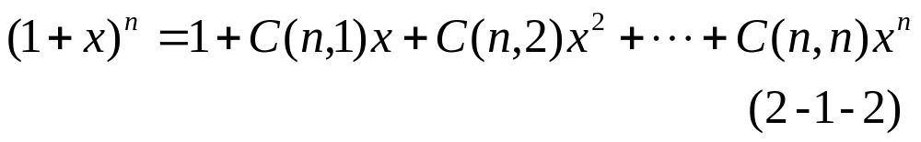
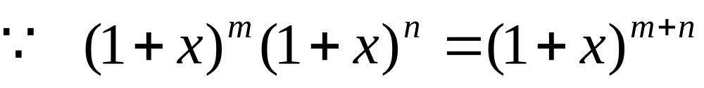
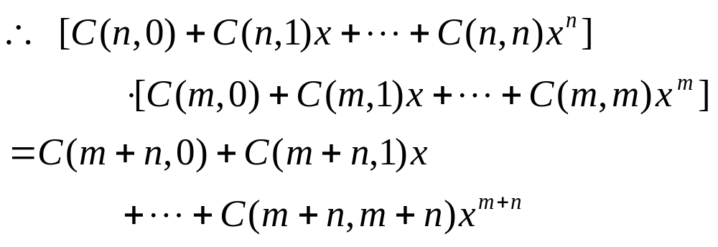
故有：
另一方面：

Slide 9
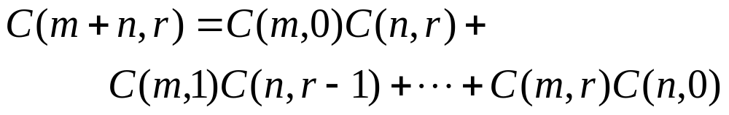
比较等号两端项对应系数，可得一等式

Slide 10
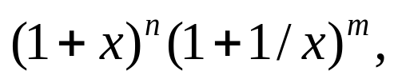
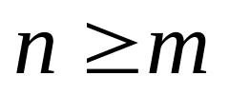
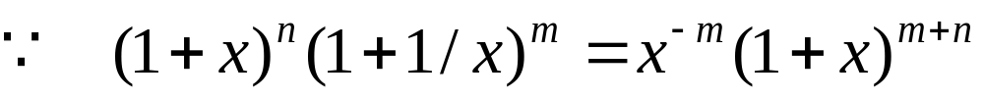
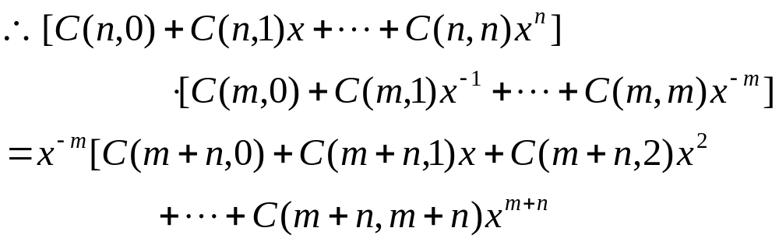
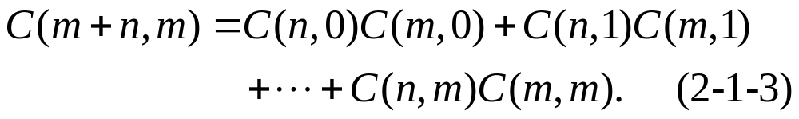
同样对于
（设
）
比较等式两端的常数项，即得公式

Slide 11
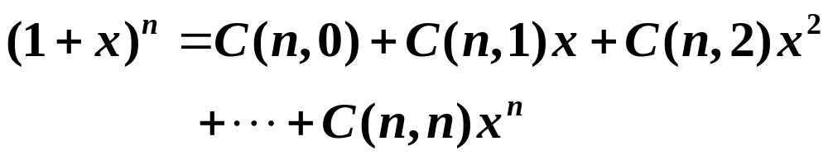
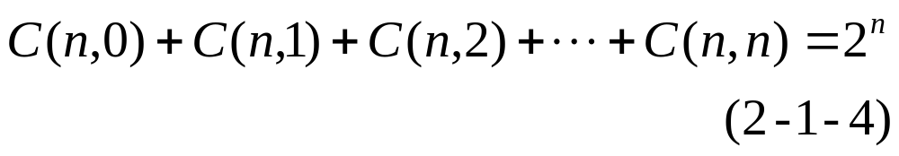
又如在等式
中令x=1 可得

Slide 12
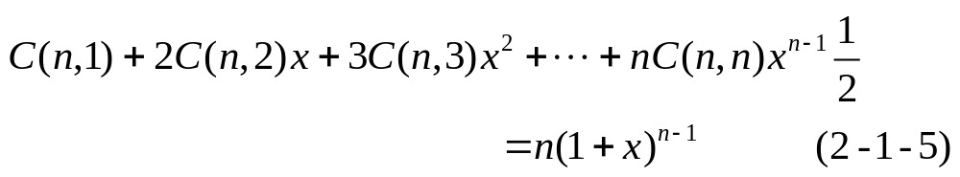
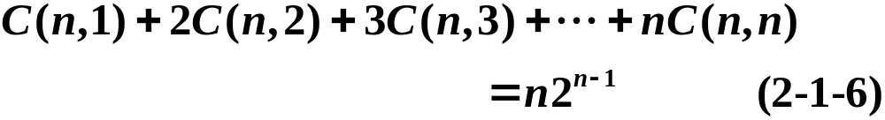
(2-1-2)式等号的两端对x求导可得：
等式(2-1-5)两端令x =1，得：

Slide 13
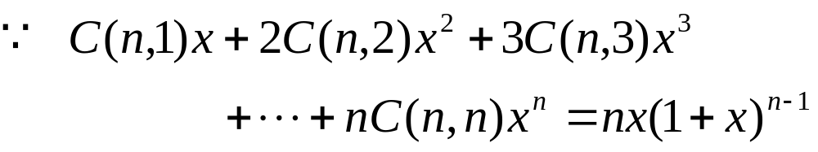
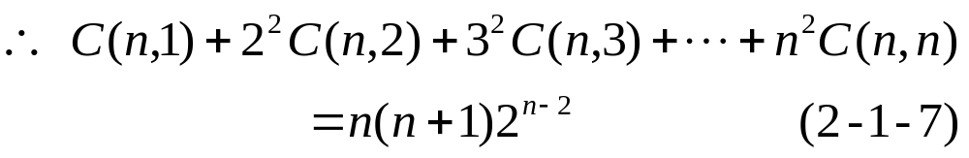
用类似的方法还可以得到：

Slide 14
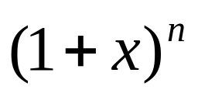
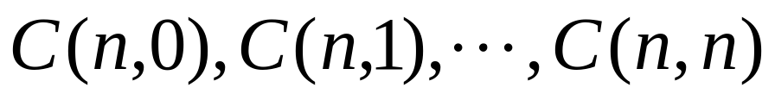
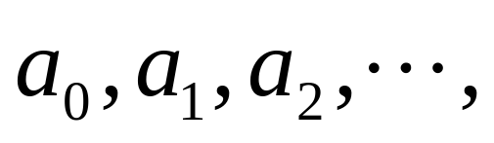
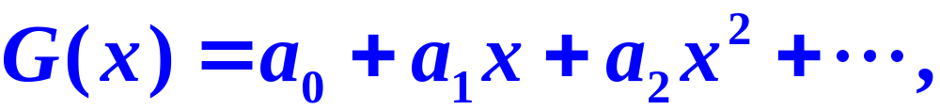
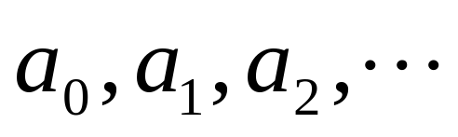
还可以类似地推出一些等式，但通过上面一些例子
已可见函数
在研究序列
的关系时所起的作用。对其他序列也有同样的结果。现引进母函数概念如下：
定义：对于序列
构造一函数
称函数G(x)是序列
的母函数

Slide 15
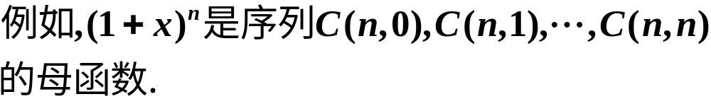
如若已知序列 则对应的母函数G(x)便可根据定义给出。反之，如若以求得序列的母函数G(x)，则该序列也随之确定。

Slide 16

例1：下图是一逻辑回路，符号D是一延迟装置，即在时间t输入一个信号给延迟装置D，在t+1时刻D将输出同样的信号，符号⊕表示加法装置
D
D
D
输入u
输出v

Slide 17

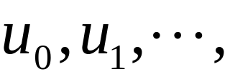
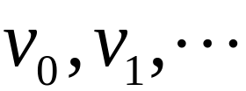
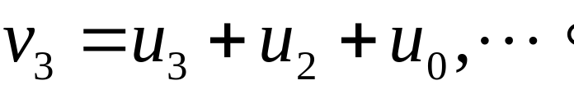
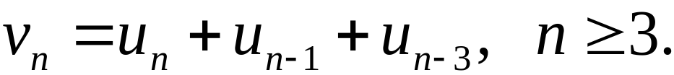
若在
时刻，输入信号
求相同时刻的输出信号
显然，
一般的有

Slide 18
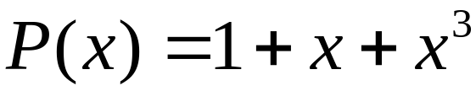



若信号输入的序列u0,u1,…的母函数为U(x)，输出的信号序列v0,v1,…的母函数为V(x)，则
其中
被装置（图 2-12-1）的特性所确定，可以看作是该装置的传递函数，

Slide 19
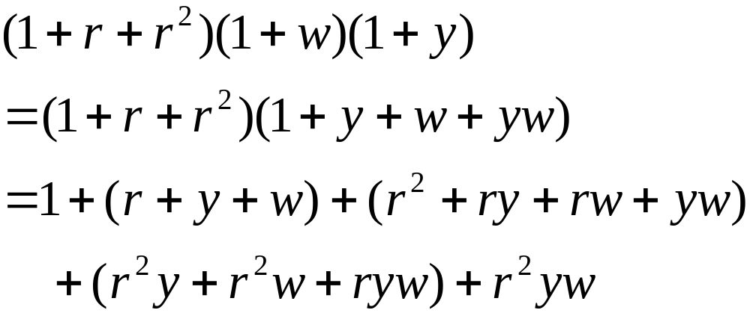
例2：有红球两个，白球、黄球各一个，试求有多少种不同的组合方案。
设r，w，y 分别代表红球，白球，黄球。

Slide 20
由此可见，除一个球也不取的情况外，有：
（a）取一个球的组合数为3，即分别取红，白，黄。
（b）取两个球的组合数为4，即两个红的，一红一黄，一红一白，一白一黄。
（c）取三个球的组合数为3，即两红一黄，两红一白，一红一黄一白。
（d）取四个球的组合数为1，即两红一黄一白。

Slide 21

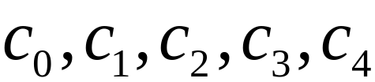
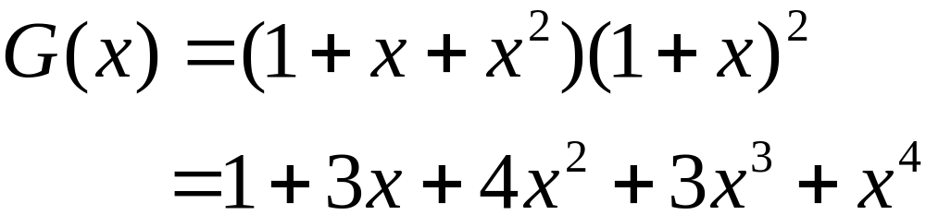
令取r的组合数为 ,则序列
的母函数为
共有1+3+4+3+1=12种组合方式。

Slide 22
例3：某单位有8个男同志，5个女同志，现要组织一个有数目为偶数的男同志和数目不少于2的女同志组成的小组，试求有多少种组成方式？
令an为从8位男同志中抽取出n个的允许组合数。由于要男同志的数目必须是偶数。
故

Slide 23
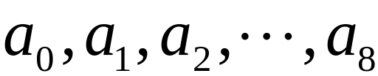
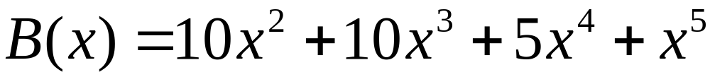
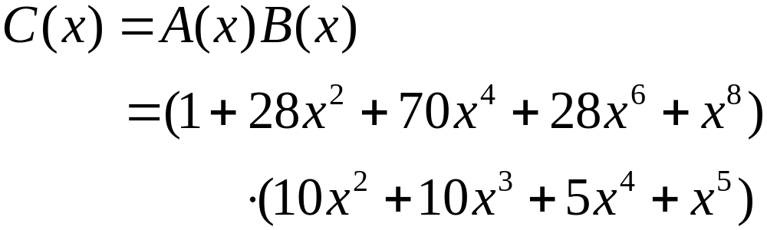
故数列
对应一母函数
类似可得女同志的允许组合数对应的母函数为

Slide 24
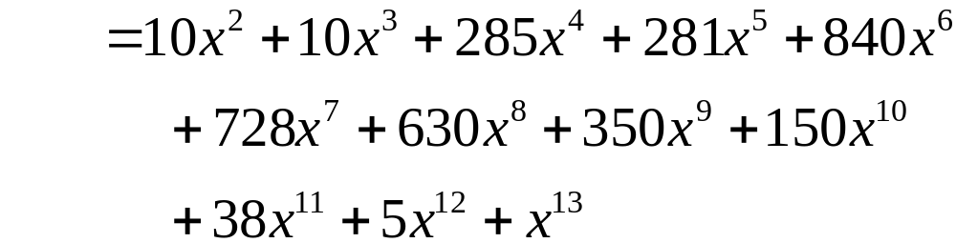
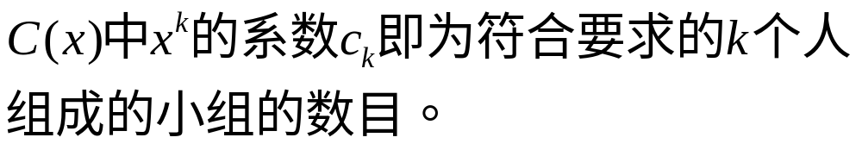

Slide 25
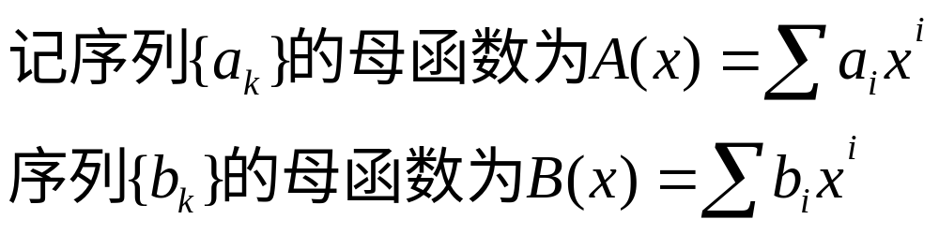
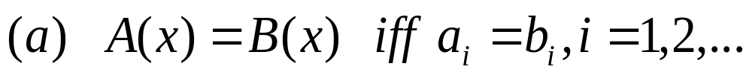
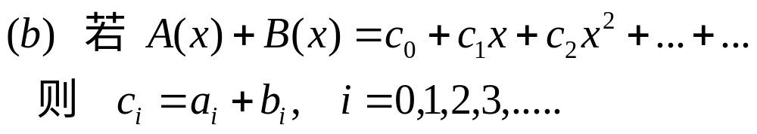
2.2 母函数的性质

Slide 26


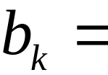
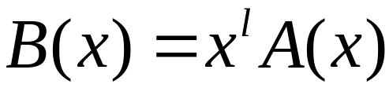
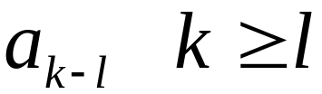
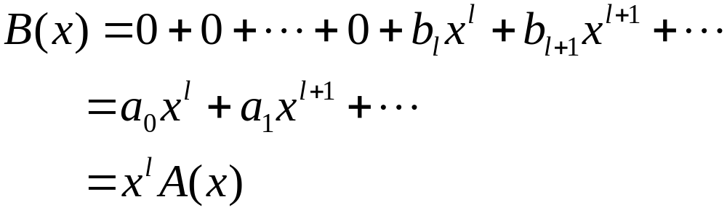
性质1:
若
则
证:

Slide 27
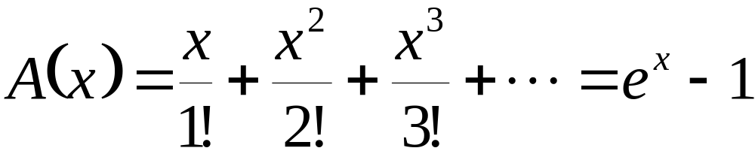
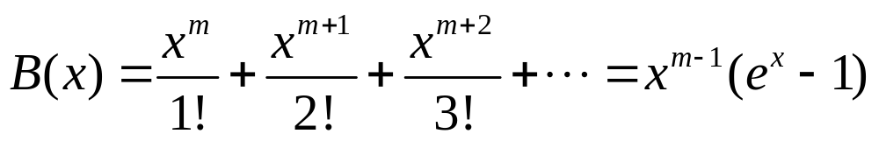
例. 已知
则

Slide 28
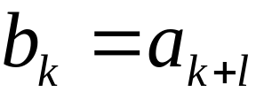
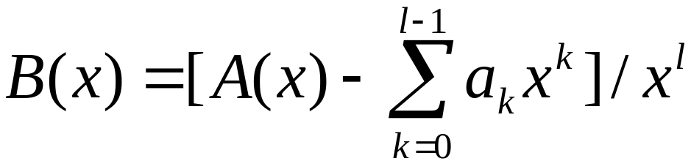
性质2:
若
则

Slide 29


证：

Slide 30


例.

Slide 31


性质3：
若
则

Slide 32

1
:
b
=
a
证：
0
0
x
:
b
=
a
+
a
1
0
1
x
2
:
b
=
a
+
a
+
a
2
0
1
2
☹
☹
☹
☹
☹
☹
☹
x
n
:
bn
=
a
+
a
+
a
+
☹
+
a
0
1
2
n
+
)
☹
☹
☹
☹
☹
☹
☹
☹

Slide 33



例. 已知

Slide 34

类似可得：

Slide 35


性质4
则

Slide 36


证

Slide 37


Slide 38




性质5
若
则
例
则

Slide 39


性质6
若
则
性质5和性质6的结论是显而易见的。

Slide 40

性质7
若
则

Slide 41








证:

Slide 42


例.
已知
则

Slide 43
2.3 整数的拆分--2.3.1问题描述
所谓正整数拆分即把正整数分解成若干整数的和，相当于把n个无区别的球放到n个无标志的盒子，盒子允许空着，也允许放多于一个球。整数拆分成若干整数的和，办法不一，不同拆分法的总数叫做拆分数。拆分可以分为无序拆分和有序拆分；不允许重复的拆分和允许重复的拆分。

Slide 44

2.3.2 问题举例
例1 若有1克、2克、3克、4克的砝码各一枚，
问能称出那几种重量？有几种可能方案？

Slide 45



从右端的母函数知可称出从1克到10克，
系数便是方案数。例如右端有 项，即
称出5克的方案有2
同样，
故称出6克的方案有2，称出10克的方案有1

Slide 46

例2 求用1分、2分、3分的邮票贴出不同数
值的方案数。
解:因邮票允许重复，故母函数为
以其中x 为例，其系数为4，即4拆分成1、2、3之和的拆分数为4，即
4

Slide 47

例3 若有1克砝码3枚、2克砝码4枚、4克砝
码2枚，问能称出那几种重量？各有几种
方案？
解:作母函数

Slide 48


Slide 49



Slide 50


Slide 51



Slide 52

例6 对N进行无序且允许重复的剖分，使得剖分后的正整数都是奇数，求这种剖分方案数{P0(N)}的母函数G0(x).
解：这是把N剖分成1,3,5,…,且允许重复。
类似于上例，我们有

Slide 53

例7 对N进行无序剖分，使得剖分后的整数
都是2的幂，求这种剖分方法数{Pt(N)}的母
函数Gt(x).
解：这相当于把N剖分成1,2,4,8,16,…但不允许重复，类似于(a)可得

Slide 54

例8 整数n拆分成1，2，3，…，m的和，并允许重复，若其中m至少出现一次，其母函数如何？
若整数n拆分成1，2，3，…，m的和，并允许重复，由(d)式，其母函数为：

Slide 55

若拆分中m至少出现一次，其母函数则为：

Slide 56

显然有
等式(g)的组合意义：即整数n拆分成1到m的和的拆分数减去拆分成1到m-1的和的拆分数，即为至少出现一个m的拆分数。

Slide 57

定理1 整数剖分成不同数的和的剖分数等于剖分
成奇数的剖分数.
证明：设bN表示N剖分成不同正整数和的剖分数，则序列{bN}的母函数为

Slide 58
定理2 N剖分成其他数之和但重复数不超过2，
其剖分数等于它剖分成不被3整除的数的和的剖
分数。
证明： N剖分成其他数之和但重复数不超过2的剖分数所构成序列的母函数为

Slide 59


Slide 60

定理3 N被剖分成其重复度不超过k次的数的和，其剖分数等于被剖分成不被k+1除尽的数的和的剖分数。
定理4 对一切N，有Pt(N)=1.

Slide 61

例9 若有1、2、4、8、16、32克的砝码各一枚,
问能称出那几种重量？有几种可能方案？

Slide 62

从母函数可以得知，用这些砝码可以称出从1
克到63克的重量，而且办法都是唯一的。
这问题可以推广到证明任一十进制数n可表示为
而且是唯一的。

